Slide 1

f01i.ai — Your AI-Powered Shortcut to Financial Freedom
ИИ чат‑конструктор для создания торговых ботов и
маркетплейс готовых стратегий
MVP website: https://www.f01i.ai • MVP App: https://f01i.app

Slide 2
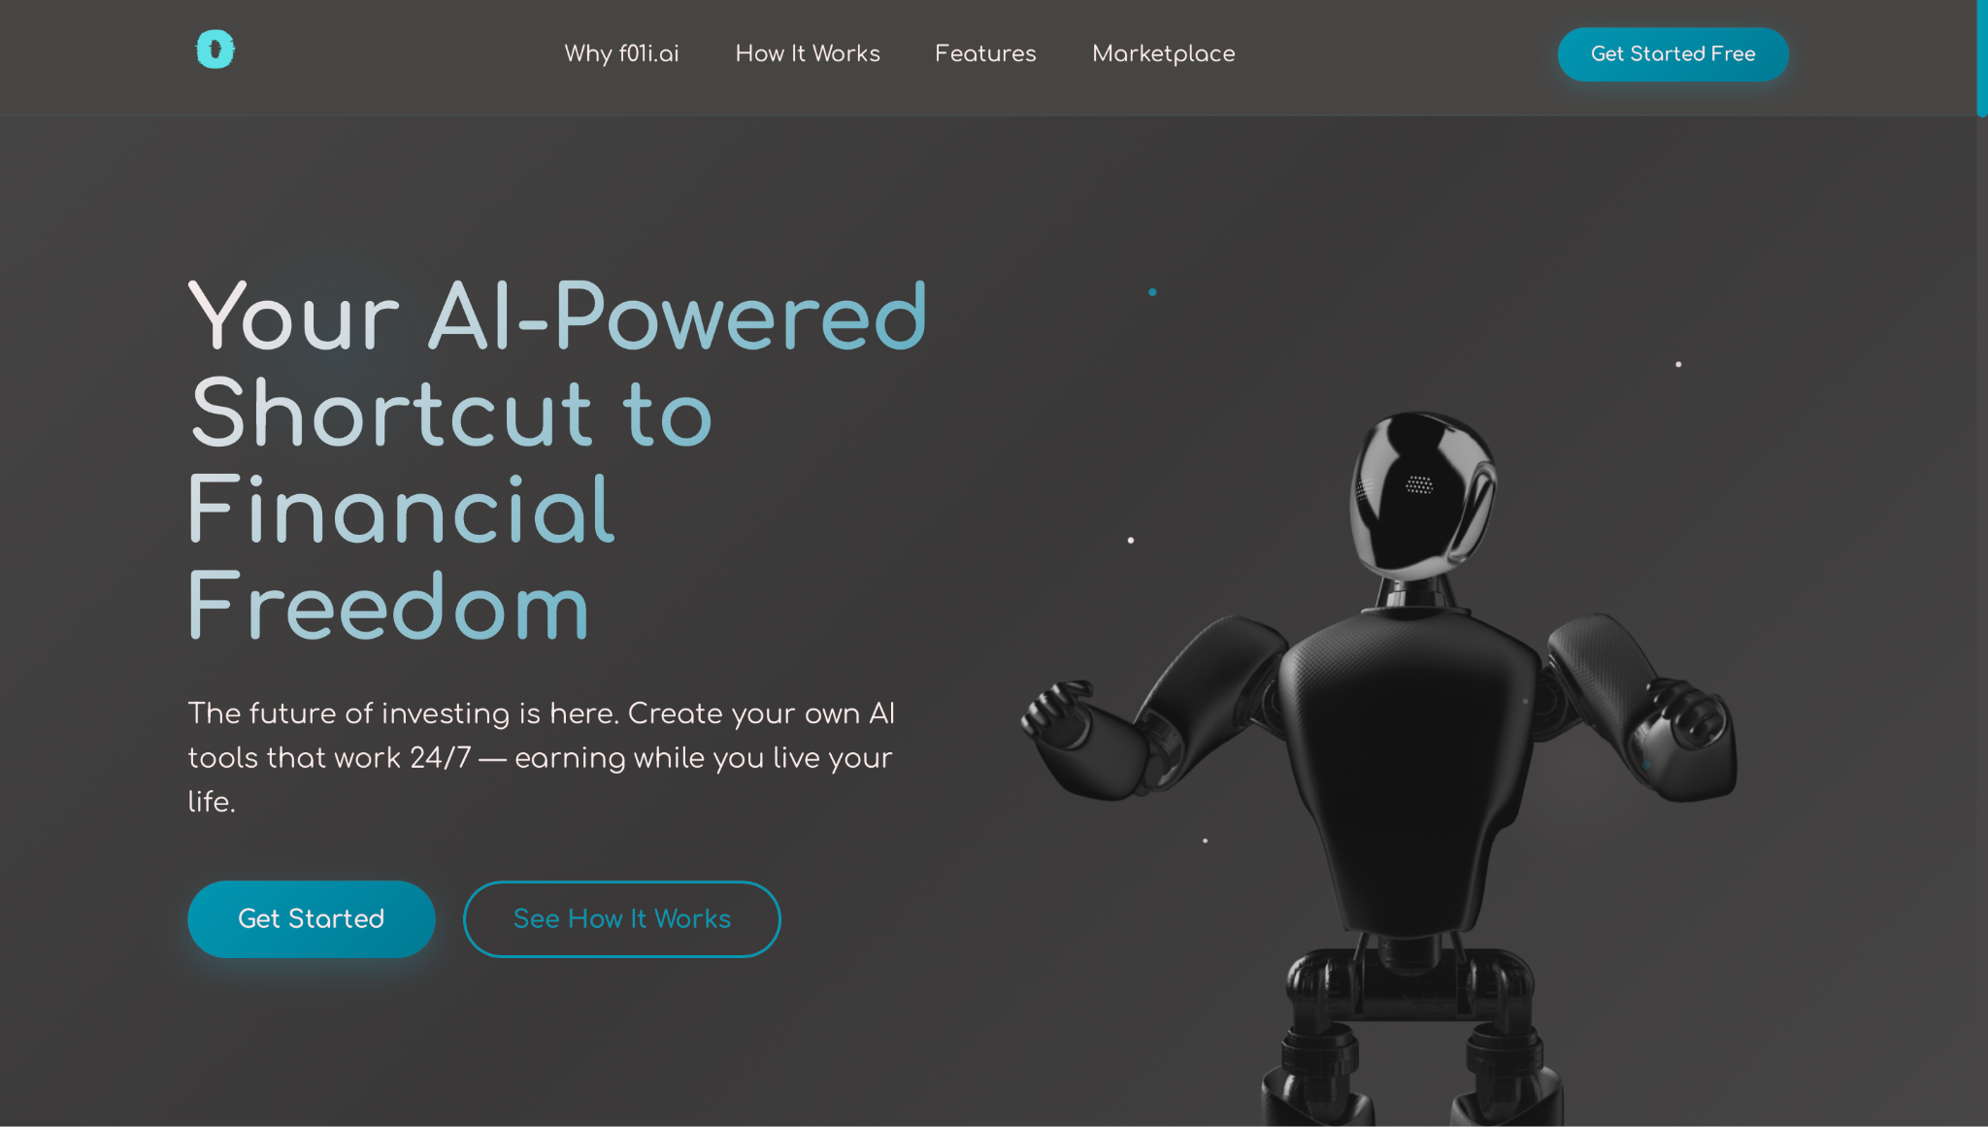

Slide 3
Проблема
Большинство спотовых и фьючерсных трейдеров торгуют вручную: ошибки, стресс, потеря времени. Для новичков это и вовсе кротовая нора.
Создание/настройка ботов технически сложна — барьер для новичков.
Недостаток доверенных маркетплейсов и каналов для обмена стратегиями.

Slide 4
Решение — f01i.ai
AI чат‑конструктор: генерируйте торговых ботов через естественный диалог, без кода и сложных ручных настроек.
Маркетплейс верифицированных стратегий с системой рейтинга и escrow.
AI-лента: сжатые новости и score для оценки настроений рынка.

Slide 5
MVP — что есть сейчас
Проект на стадии MVP: создано ядро чат-бота для конструирования стратегий. Готов прототип интерфейса. Подключена система крипто оплат и подписок. Маркетплейс - готов. Подготовлена автоматизированная система для AI ленты. Предстоит настроить и подключить биржи, вспомогательные инструменты по API, тщательно поработать над уязвимостями и провести бета-тестирование. План: 2 месяца до бета-запуска.

Slide 6
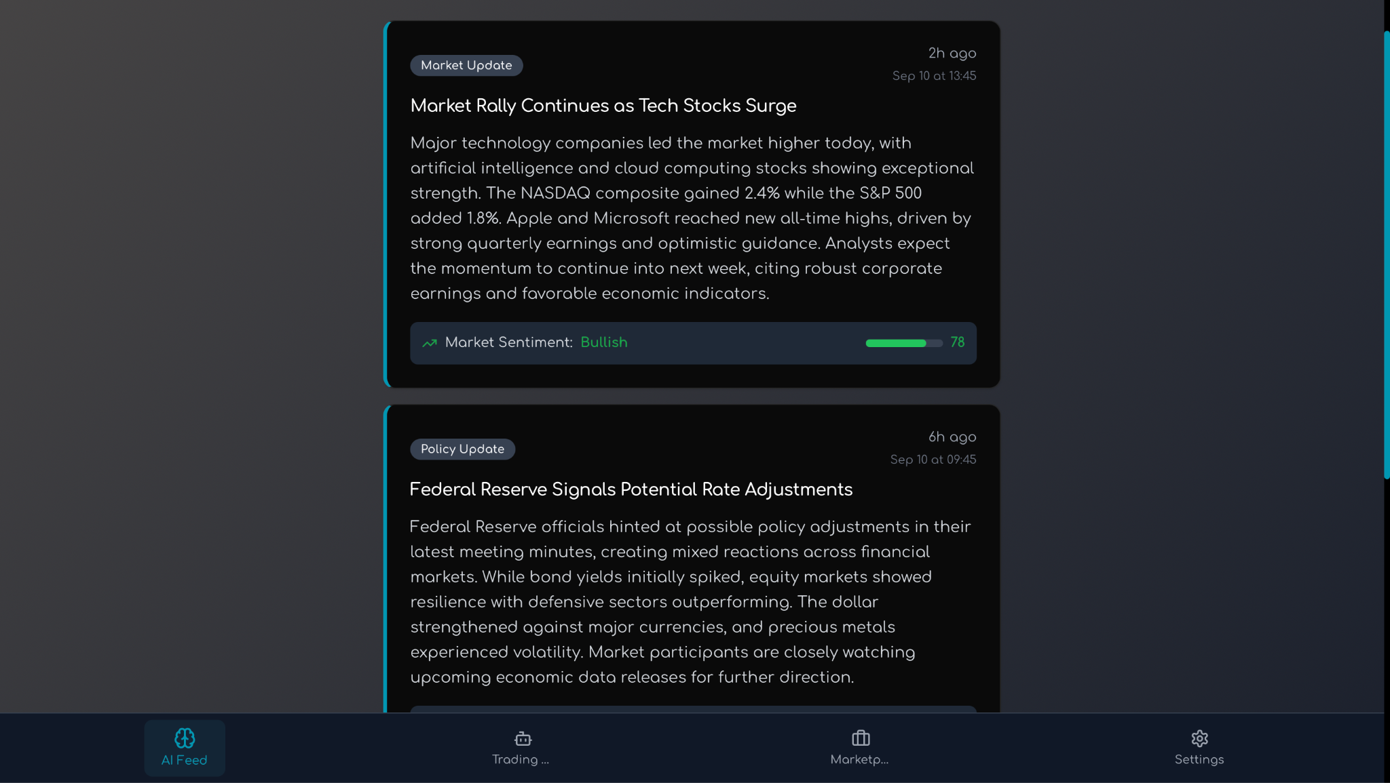
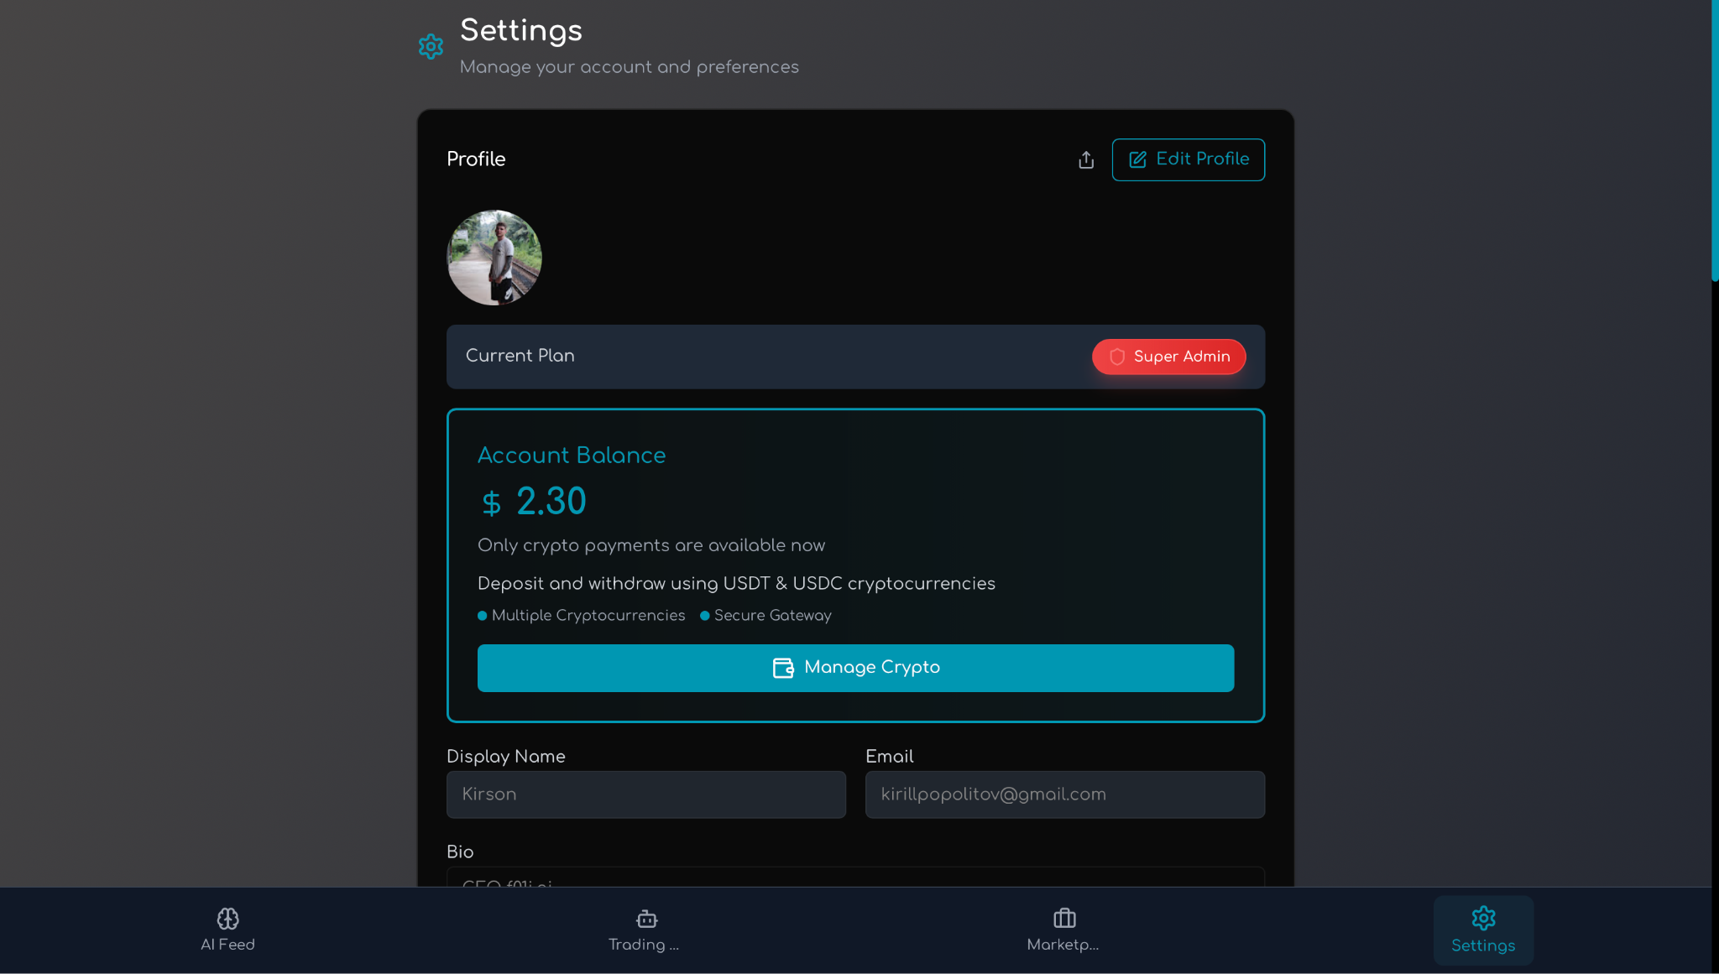
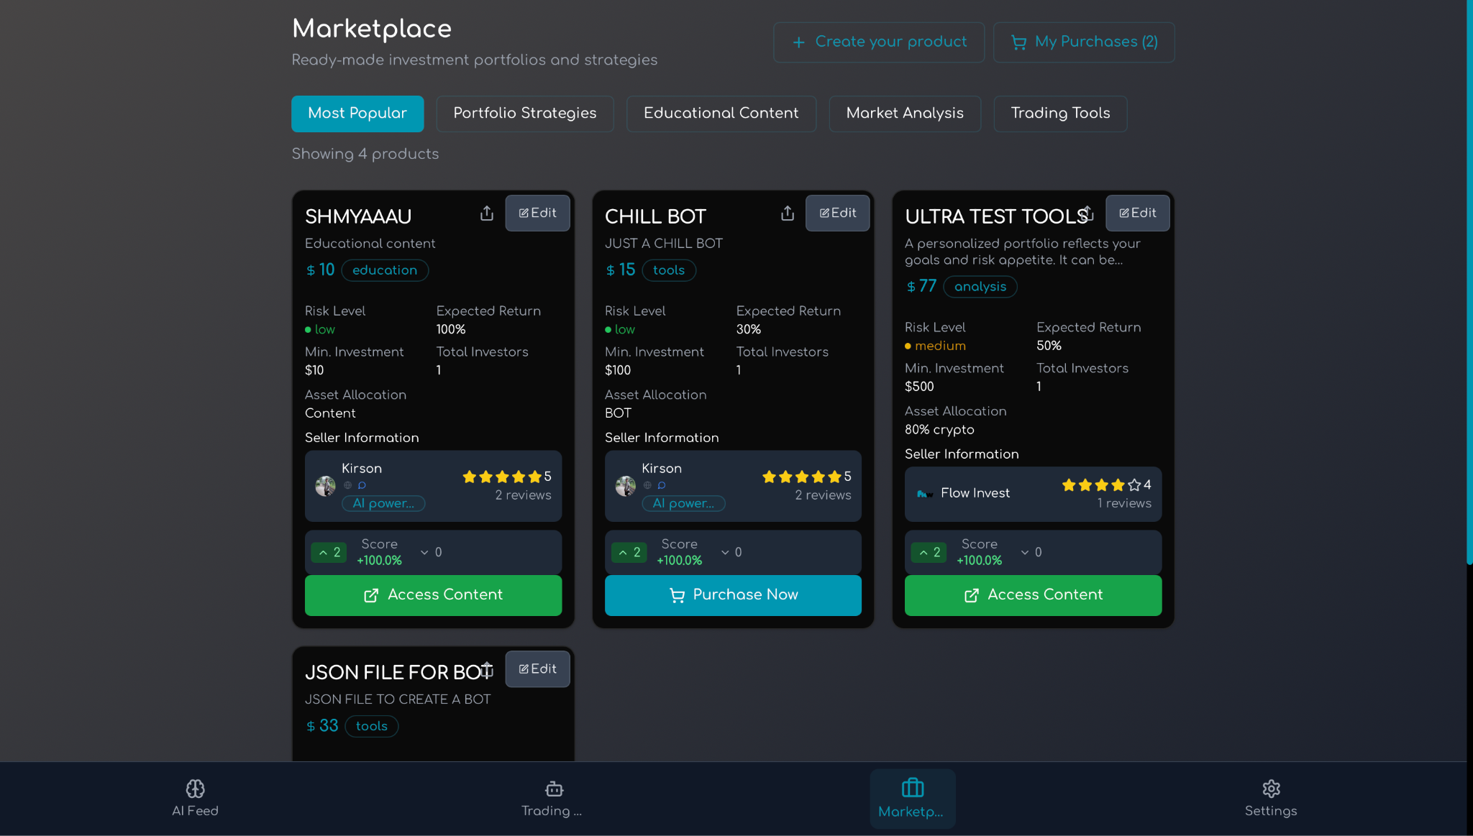
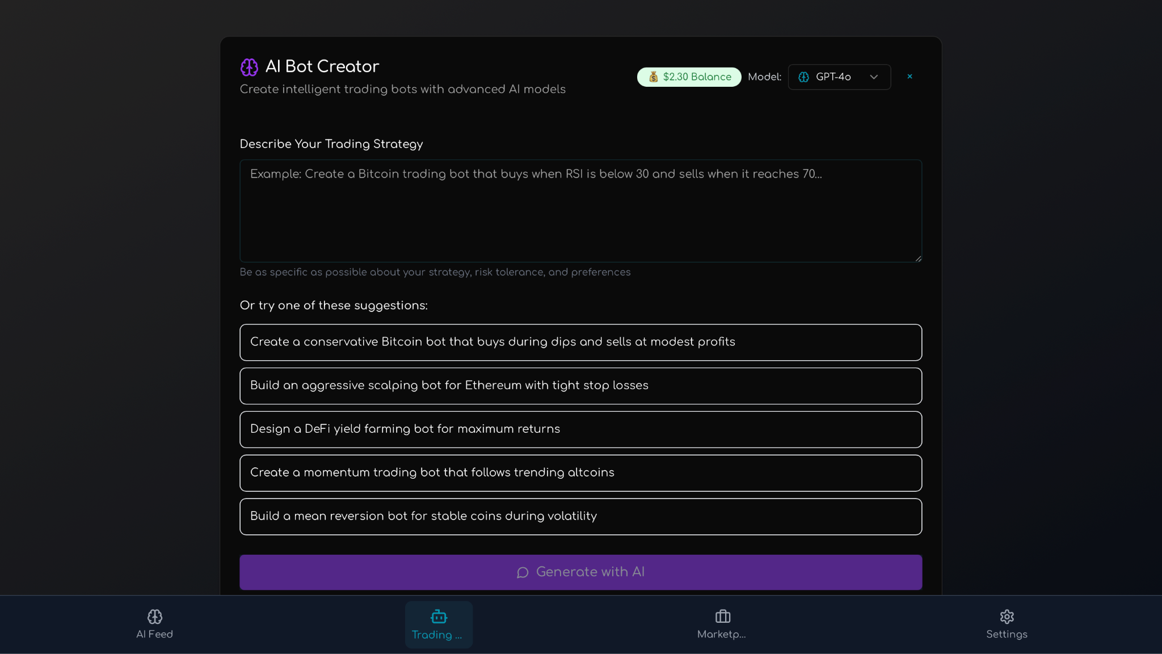

Slide 7
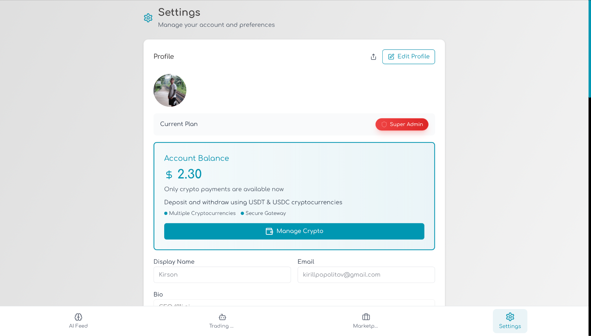
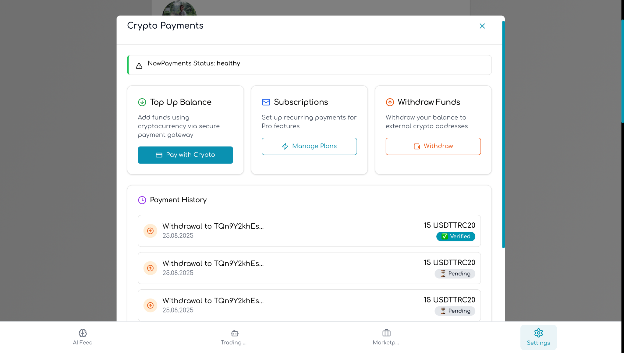
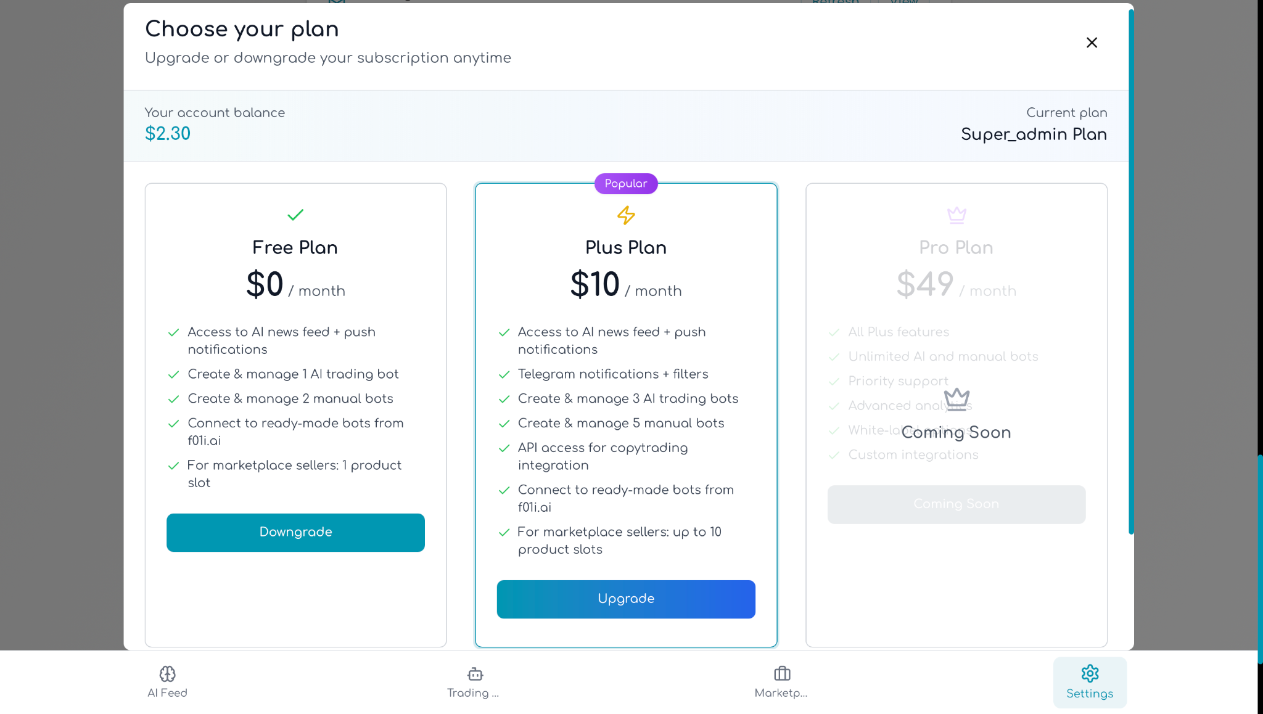
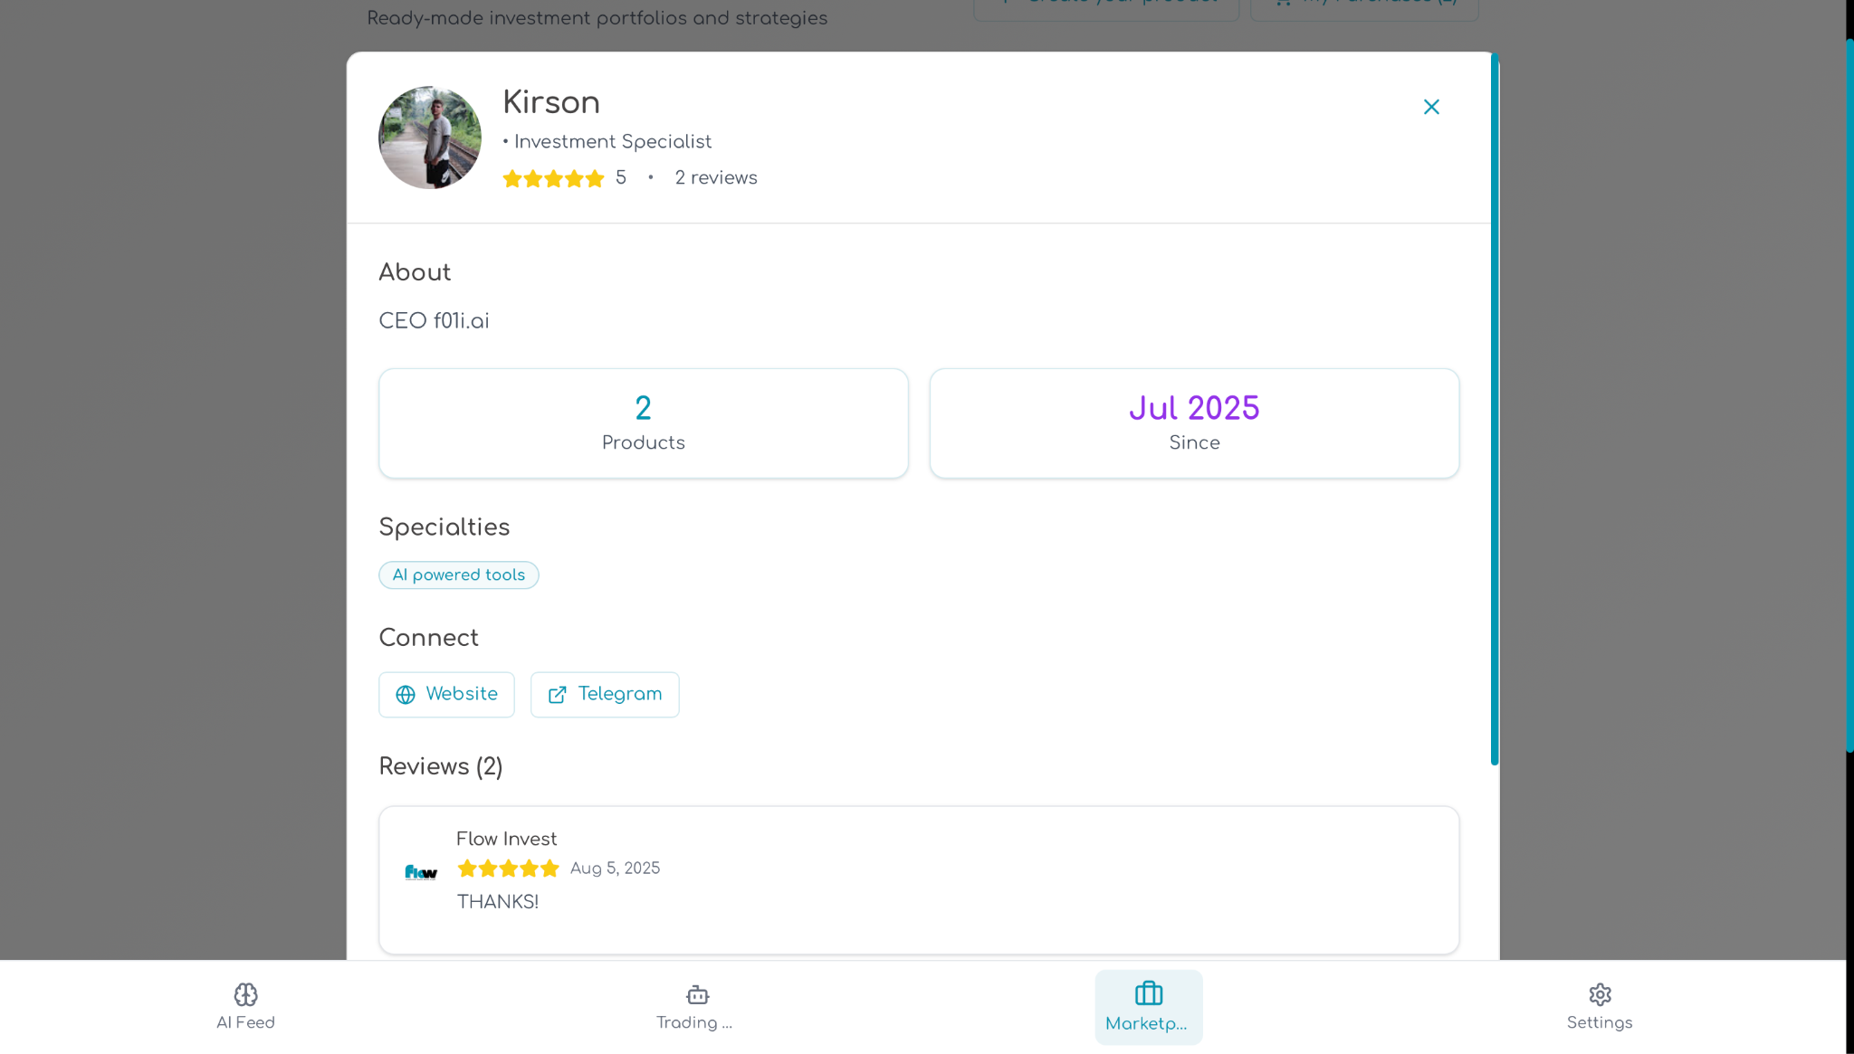

Slide 8
Рынок и возможности (TAM / SAM / SOM)
TAM: все держатели криптовалют (~560M пользователей).
SAM: активные трейдеры — десятки миллионов.
SOM: достижимая доля — 1–3% от SAM в первые 3 года.
Широкий рынок алгоритмической торговли оценивается в USD 18.73 млрд в 2025 и достигнет USD 28.44 млрд к 2030 (CAGR ≈8.7%) mordorintelligence.com. Рынок AI-трейдинговых платформ (ИИ-инвестирования) прогнозируется от ≈USD 13.52 млрд (2025) до USD 69.95 млрд (2034) при среднем темпе ~20% precedenceresearch.com Тренды и драйверы роста: Автоматизация торговли быстро набирает обороты: примерно 42% трейдеров предпочитают боты для повышения скорости исполнения и исключения эмоциональных ошибок businessresearchinsights.com. Рост рынка поддерживается массовым переходом к облачным решениям (≈46% компаний используют cloud-боты) и внедрением ИИ-моделей (≈38% рынка отдают предпочтение AI-технологиям) businessresearchinsights.com. Увеличение доступности API бирж и интеграция алгоритмов ускоряют рост. ИИ-алгоритмы позволяют анализировать большие потоки данных и быстро реагировать на волатильность mordorintelligence.com.

Slide 9
Конкуренты и позиционирование
Ключевые конкуренты: 3Commas, HaasOnline, Kryll, Cryptohopper, Pionex, Veles.
USP: генерация торговых ботов через естественный диалог (первое уникальное решение) + маркетплейс с social proof + AI-лента score.

Slide 10
Бизнес-модель
Freemium + welcome-депозит для пользователя - $3 (promo credit) для теста.
Подписки: Basic $10, Pro $49.
Комиссии: 15% от продаж маркетплейса, 15% с дохода ботов.
AI-токены: доп. платежи пользователей.

Slide 11
Go-to-Market (GTM)
Крипто-инфлюенсеры, AMA, партнёрства с биржами, таргет, SEO/GEO, сильная реферальная программа .
Фокус: англоязычные рынки → локализация на 10+ языков. - По мере роста – расширение на другие активы (Forex, акции). Сейчас самое время! - Уникальное решение в виде чат-конструктора - Хайп и реальный прогресс нейросетей - Резкий рост сервисов в формате естественного диалога с ИИ (особенно в сфере разработки (Emergent.ai))

Slide 12
Финансовые показатели —
ключевые цифры (Yearly)
Год1 — Выручка (net): $30951 • EBITDA: $-78606
Год2 — Выручка (net): $527628 • EBITDA: $-75816
Год3 — Выручка (net): $1840902 • EBITDA: $453744,9

Slide 13
Unit economics (LTV / CAC / ARPU)
Year1: ARPU(m) $21.75, LTV $326.26, CAC $20.0, LTV/CAC 16.31
Year2: ARPU(m) $73.7, LTV $1105.43, CAC $15.0, LTV/CAC 73.7
Year3: ARPU(m) $81.53, LTV $1222.89, CAC $12.0, LTV/CAC 101.91

Slide 14
Инвестиционный запрос
Запрос: $200,000 за 20% (pre-money $800k, post-money $1M).
Распределение средств: Разработка 50% | Маркетинг 30% | Операции 20%.

Slide 15
Капитальная структура (Cap Table) — текущая и планируемая
Текущая структура (pre-money)
Pre-money оценка: $800,000 Запланированный Round 1: $200,000 за 20% (post-money $1,000,000)
Владелец | %
Основатель (Кирилл) | 90%
Первый инвестор | 10%
Итого (pre-money) | 100%
Планируемая: R1 — 20%; R2 — 10%; R3 — 5%, суммарно 35%. Опционный пул - 4%

Slide 16
Команда
Основатель: Кирилл — ex управляющий фитнес клуба, маркетолог ex-Monitask.com, основатель и бывший владелец футбольной академии на Пхукете, дополнительно изучал диджитал маркетинг и python разработку. На ты с нейросетями.
План найма в первый год: 2 dev (senior+junior+), 1 SMM контент-маркетолог
Я (Кирилл), на первых этапах в качесвте проджекта и управленца

Slide 17
Appendix: Key assumptions
Start new users/month: 500, Growth 8%/month
Avg balance/user: $500 | Bot return: 8%/month
CAC Y1/Y2/Y3: $20/$15/$12 | Marketplace purchase rate: 10%
Welcome deposit: $3 promotional credit

Slide 18
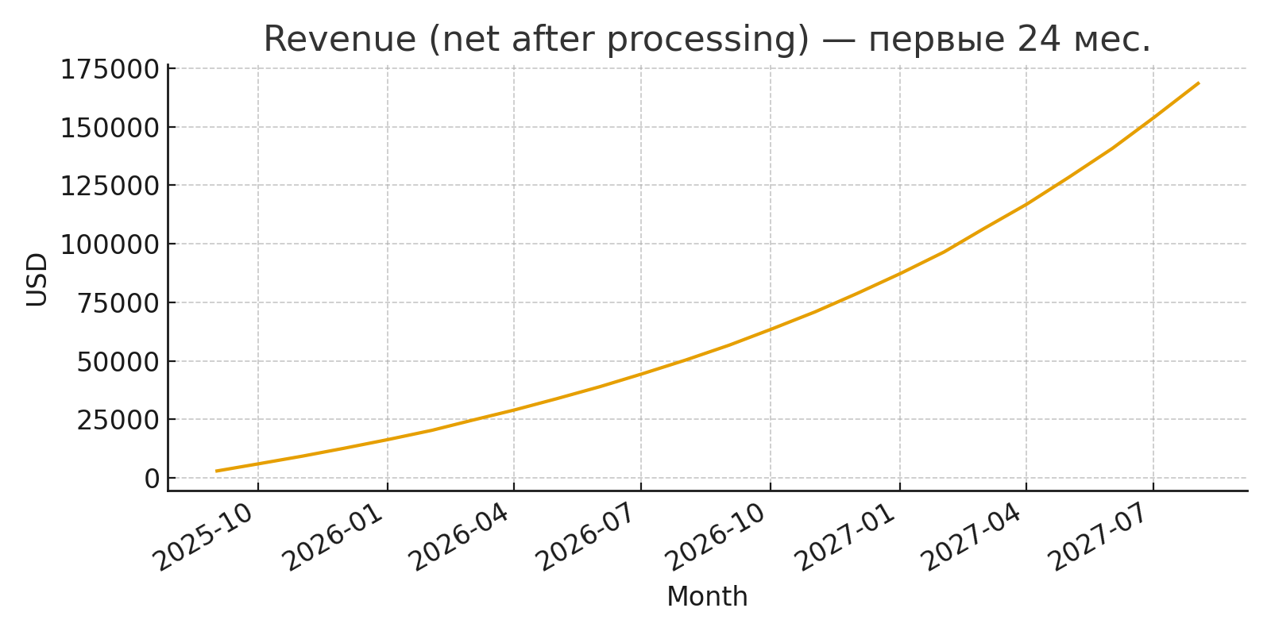

Slide 19
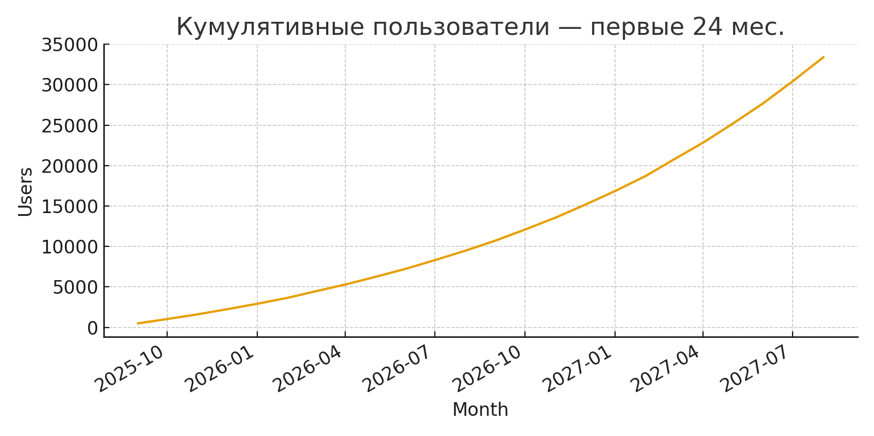

Slide 20
Контакты и следующий шаг
Готов провести демонстрацию и обсудить условия раунда.
Контакт: Кирилл
Email: kirillpopolitov@gmail.com
Telegram: @kirson21

